Slide 1
Игры и упражнения, направленные на развитие внимания
Дать детям радость труда, радость успеха в учении, пробудить в их сердцах чувство гордости, собственного достоинства – это первая заповедь воспитания…
Успех в учении – единственный источник внутренних сил ребенка, рождающих энергию для преодоления трудностей, желание учиться.
В.А. Сухомлинский

Slide 2
Игры и упражнения, направленные на развитие внимания
Упражнение на развитие концентрации и распределения внимания «Найди отличие».
Предлагаются 2 картинки с изображением двух предметов. На первый взгляд они совсем одинаковые. Но, всмотревшись внимательнее, можно увидеть, что это не так. Дети должны обнаружить различия.

Slide 3
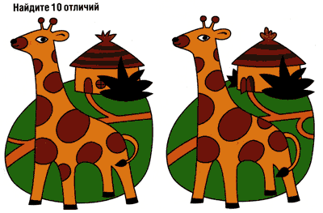
Упражнение на развитие концентрации и распределения внимания

Slide 4
Одно из первых упражнений, направленное на развитие концентрации внимания
Ребенку предлагают находить и вычеркивать определенные буквы в печатном тексте. Это основной тип упражнений, в которых ребенок имеет возможность почувствовать, что значит «быть внимательным» и развивать состояние внутреннего сосредоточения.
Для проведения данного задания потребуется корректурный бланк с буквами и ручка.

Slide 5
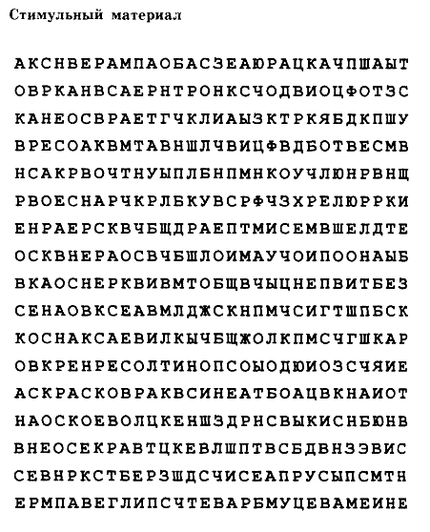
Концентрация и распределение внимания

Slide 6
Упражнения на тренировку переключения внимания.
« Спрятанные буквы»
Из буквенного текста выдели спрятанное слово.
Б е о л н ц е и т р а н а с т о л р ю д ж м е т о к н о ч т п р.

Slide 7
Упражнение, направленное на тренировку концентрации внимания «Выполни по образцу»
Упражнение включает в себя задание на прорисовку достаточно сложных, но повторяющихся узоров. Каждый из узоров требует повышенного внимания ребенка, т.к. требует от детей выполнения нескольких последовательных действий:
1) анализ каждого элемента узора;
2) правильное воспроизведение каждого элемента;
3) удержание последовательности в течение продолжительного времени.
При выполнении подобного рода заданий важно не только, насколько точно дети воспроизведут образец (концентрация внимания), но и как долго они могут работать без ошибок. Поэтому каждый раз надо понемногу увеличивать время выполнения одного узора. Для начала достаточно 5 мин.

Slide 8
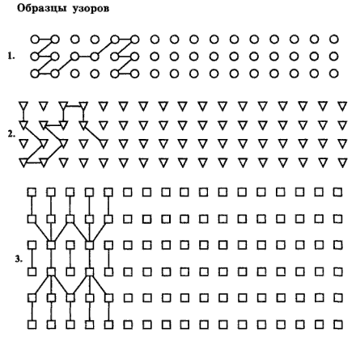
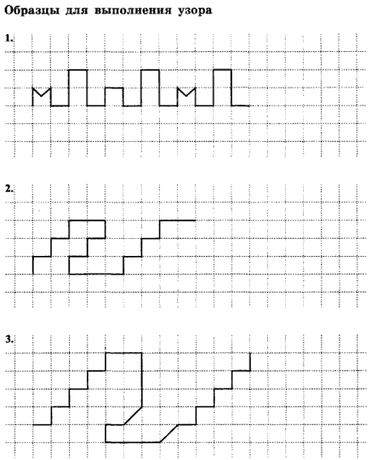
Концентрация и устойчивость внимания

Slide 9
Упражнение на развитие концентрации и устойчивости внимания
Школьникам предлагается без ошибок переписать следующие строчки:
а) АММАДАМА РЕБЕРГЕ АССАМАСА
ГЕСКЛАЛЛА ЕССАНЕССАС ДЕТАЛЛАТА
б) ЕНАЛССТАДЕ ЕНАДСЛАТ
ЕТАЛЬТАРРС УСОКГАТА ЛИММОДОРА
КЛАТИМОР
в) РЕТАБРЕРТА НОРАСОТАННА
ДЕБАРУГА КАЛЛИХАРРА
ФИЛЛИТАДЕРРА
г) ГРУММОПД
д) ВАТЕРПРООФЕТТА
СЕРАФИННЕТАСТОЛЕ
ЕММАСЕДАТОНОВ
е) ГРАСЕМБЛАДОВУНТ
ж) ГРОДЕРАСТВЕРАТОНА
ХЛОРОФОНИМАТА

Slide 10
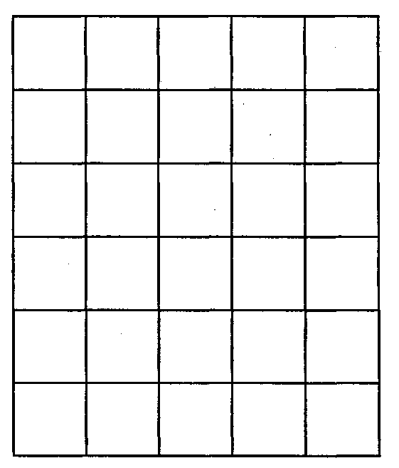
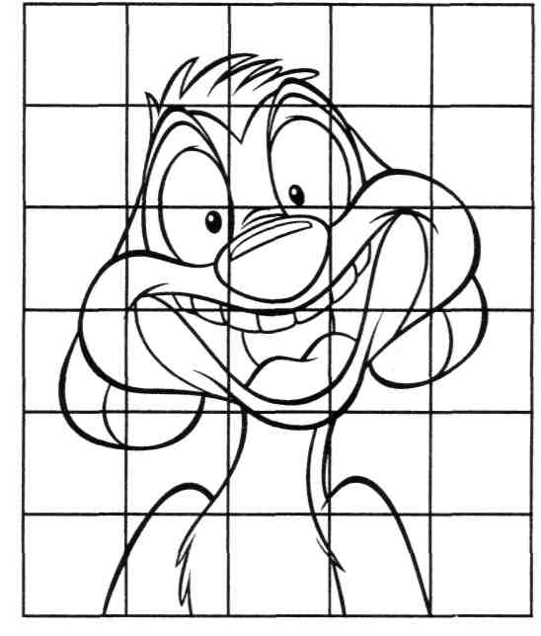
Упражнение на развитие концентрации внимания «Скопируй портрет».
Дети должны квадратик за квадратиком скопировать портрет из верхнего поля в нижний, затем раскрасить картинки.

Slide 11
Упражнение, направленное на развитие объема внимания «Внимание»
Детям предлагают внимательно посмотреть на карточку с фигурами и знаками. Через 3 секунды карточка убирается, а дети должны зарисовать в тетради то, что запомнили. После проверочного воспроизведения на доске детям предлагают еще одну карточку для запоминания и воспроизведения.

Slide 12
6
79

Slide 13
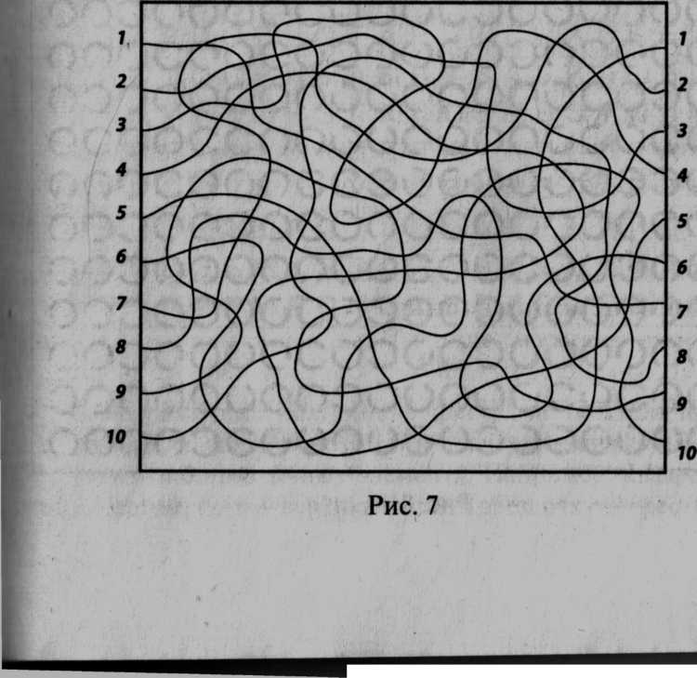
Развитие объема внимания

Slide 14
Упражнения на развитие мыслительной операции
"Сравнение предметов" Пары слов. 1) Муха и бабочка 6) Топор и молоток 2) Дом и избушка 7) Пианино и скрипка 3) Стол и стулья 8) Шалость и драка 4) Книга и тетрадь 9) Щекотать и гладить 5) Вода и молоко 10) Город и деревня Методика. Ты видел муху? А бабочку? Похожи муха и бабочка или нет? Чем они похожи? А чем отличаются друг от друга? При сравнении предметов учить находить черты сходства и черты различия по главным признакам.

Slide 15
Упражнения на развитие скорости мышления
"Оканчивание слов" "Отгадай что я хочу сказать" (произносится первый слог слова). Всего предлагается 10 слогов: 1) по, 2) на, 3) за, 4) ми, 5) му, 6) до, 7) че, 8) пры, 9) ку, 10) зо.

Slide 16
Упражнения на развитие мыслительных процессов
а) "Найди лишнее слово". 1. Старый, дряхлый, маленький, ветхий. 2. Храбрый, злой, смелый, отважный. 3. Яблоко, слива, огурец, груша. 4. Молоко, творог, сметана, хлеб. 5. Час, минута, лето, секунда. 6. Ложка, тарелка, кастрюля, сумка. 7. Платье, свитер, шапка, рубашка. 8. Мыло, метла, паста зубная, шампунь. 9. Береза, дуб, сосна, земляника. 10. Книга, телевизор, радио, магнитофон. б) "Найди лишнюю картинку".

Slide 17
в) "Упражнения на развитие гибкости ума". Предложите ребенку называть как можно больше слов, обозначающих какое-либо понятие: - Назови слова, обозначающие деревья (береза, сосна, ель, кедр, рябина, ...) - Назови слова, относящиеся к спорту - Назови слова, обозначающие домашних животных. - Назови слова, обозначающие водный спорт. - Назови слова, обозначающие фрукты и т.д. г) "Исключение лишнего"

Slide 18
Упражнения на беглость мышления
"Назвать слова с заданной буквой". ВАРИАНТЫ: 1) Назвать слова, начинающиеся на букву "а". 2) Назвать слова, оканчивающиеся на букву "т". 3) Назвать слова, в которых третья от начала-буква "с".

Slide 19
Упражнения на развитие памяти
Упражнение 1 « Фигуры»
В парах с помощью счетных палочек (спичек) один ученик складывает фигуру, 1-2 сек. показывает, затем прикрывает ее листом бумаги, другой из них должен повторить эту фигуру.

Slide 20
Упражнение 2 «Назови по памяти предметы»
Предлагаются таблицы с рисунками различных предметов. В течение 1-2 сек. Запомнить предметы и их расположение. Закрывается таблица. Учащимся предлагается перечислить предметы или ответить на вопросы:
- Сколько голубей летит в небе?
- Что держит в клюве голубь?
- Сколько на веточке листиков?
- Какого цвета петушки?
- Какую лапку поднял петушок? и т. д.

Slide 21
Упражнение 3 «Запомни слова и их место»
Учащимся предлагаются слова по теме урока. Они запоминают сами слова и их расположение в рамках. После в предложенные трафареты вносят их по памяти.
собака тигр
дуб
Шиповник ива лев конь
ель
крот кот

Slide 22
Упражнение 4 «Игра со словом» (обучение звуковому облику слова)
- придумай слово, которое начинается (оканчивается) на такой же звук, как и в слове:
Лягушка, флаг, стол, диван.
- назови все звуки по порядку в слове: небо, туча, крыша.

Slide 23
Упражнения на развития внимания
Упражнение 1 Найди цифры в порядке возрастания (указкой ученик показывает в быстром темпе)
1 7 4 3 5 2 9 5 8 6 9 3
9 5 2 1 8 6 4 1 6 2 5 8
3 6 8 7 9 4 3 7 2 4 7 1

Slide 24
